Slide 1
补充材料1：卷积与图像去噪
赵亚凤
东北林业大学 信息与计算机工程学院

Slide 2
补充1：卷积与图像去噪
图像去噪与卷积
高斯卷积核
图像噪声与中值滤波器
1

Slide 3
补充1：卷积与图像去噪
图像去噪与卷积
高斯卷积核
图像噪声与中值滤波器
2

Slide 4
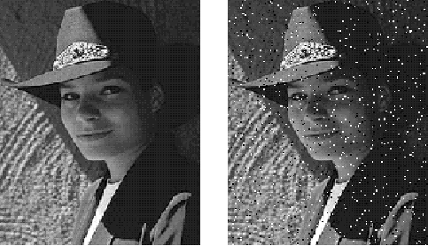
噪声图像
去噪后
64 76 69
71 92 75
68 74 78
= （64 + 76 + 69 + 71 + 253 + 75 +
68 + 74 + 78）/9 =
92
去噪图像
噪声图像
3

Slide 5
噪声图像
去噪后
64 76 69
71 92 75
68 74 78
= （64 + 76 + 69 + 71 + 253 + 75 +
68 + 74 + 78）/9 =
92
去噪图像
64 | 76 | 69
71 | 253 | 75
68 | 74 | 78
噪声
噪声图像
4

Slide 6
图像去噪
去噪前
去噪后
64 76 69
71 92 75
68 74 78
去噪图像
64 | 76 | 69
71 | 253 | 75
68 | 74 | 78
噪声
= 64 × ¹ + 76 × ¹ + 69 × ¹ + 71 × ¹ +
9 9 9 9
1 1
1
1
253 × + 75 × + 68 × + 74 × +
9
9
9
9
78 × ¹ = 92
噪声图像
9
5

Slide 7
图像去噪
去噪前
去噪后
64
76
69
64
76
69
71
253
75
71
92
75
噪声
68
74
78
68
74
78
= 64 × ¹ + 76 × ¹ + 69 × ¹ + 71 × ¹ +
9 9 9 9
1 1
1
1
253 × + 75 × + 68 × + 74 × +
9
9
9
9
78 × ¹ = 92
噪声图像 _{去噪图像}
9
6

Slide 8
图像去噪
去噪前
去噪后
64
76
69
64
76
69
71
253
75
71
92
75
噪声
68
74
78
68
74
78
= 64 × ¹ + 76 × ¹ + 69 × ¹ + 71 × ¹ +
9 9 9 9
1 1
1
1
253 × + 75 × + 68 × + 74 × +
9
9
9
9
78 × ¹ = 92
噪声图像 _{去噪图像}
9
7

Slide 9

卷积核
1 | 1 | 1
1 | 1 | 1
1 | 1 | 1
卷积核
8

Slide 10
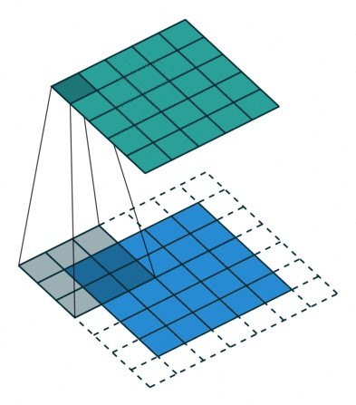
卷积的定义
卷积后图像
输入图像
9

Slide 11
卷积的定义
令𝐹为图像，𝐻为卷积核，𝐹与𝐻的卷积记为𝑅 = 𝐹 ∗ 𝐻
^{𝑅}𝑖𝑗 ^{= ෍ 𝐻}𝑖−𝑢,𝑗−𝑣 ^{𝐹}𝑢,𝑣
𝑢,𝑣
10

Slide 12
卷积的定义
令𝐹为图像，𝐻为卷积核，𝐹与𝐻的卷积记为𝑅 = 𝐹 ∗ 𝐻
^{𝑅}𝑖𝑗 ^{= ෍ 𝐻}𝑖−𝑢,𝑗−𝑣 ^{𝐹}𝑢,𝑣
𝑢,𝑣
11

Slide 13
卷积的定义
令𝐹为图像，𝐻为卷积核，𝐹与𝐻的卷积记为𝑅 = 𝐹 ∗ 𝐻
^{𝑅}𝑖𝑗 ^{= ෍ 𝐻}𝑖−𝑢,𝑗−𝑣 ^{𝐹}𝑢,𝑣
𝑢,𝑣
12

Slide 14
卷积的定义
令𝐹为图像，𝐻为卷积核，𝐹与𝐻的卷积记为𝑅 = 𝐹 ∗ 𝐻
^{𝑅}𝑖𝑗 ^{= ෍ 𝐻}𝑖−𝑢,𝑗−𝑣 ^{𝐹}𝑢,𝑣
𝑢,𝑣
使用H将F卷积到域R
13

Slide 15
卷积性质
14

Slide 16
卷积性质
叠加性:
filter(f₁+f₂)=filter(f₁)+filter(f₂)
平移不变性: filter(shift(f))=shift(filter(f))
15

Slide 17
更多性质
交换律: 𝑎 ∗ 𝑏 = 𝑏 ∗ 𝑎
结合律: 𝑎 ∗ (𝑏 ∗ 𝑐) = (𝑎 ∗ 𝑏) ∗ 𝑐
分配律: 𝑎 ∗ (𝑏 + 𝑐) = (𝑎 ∗ 𝑏) + (𝑎 ∗ 𝑐)
标量: 𝑘𝑎 ∗ 𝑏 = 𝑎 ∗ 𝑘𝑏 = 𝑘(𝑎 ∗ 𝑏)
16

Slide 18
小结
在这一节中，我们学习了一种基础的图像操作，卷
积操作。希望大能够理解什么是卷积，能够掌握卷积的 关键性质，同时也知道如何利用卷积核来对图像进行卷 积。
17

Slide 19
卷积示例
27

Slide 20
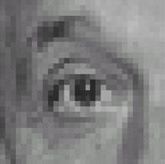
卷积示例
0 | 0 | 0
0 | 1 | 0
0 | 0 | 0
?
原图
单位脉冲核
28

Slide 21
卷积示例
0 | 0 | 0
0 | 0 | 1
0 | 0 | 0
?
原图
30

Slide 22
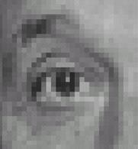
卷积示例
0 | 0 | 0
0 | 0 | 1
0 | 0 | 0
原图
向左平移一个像素
31

Slide 23
卷积示例
0 | 0 | 0
0 | 0 | 1
0 | 0 | 0
向左平移一个像素
0 | 0 | 0
1 | 0 | 0
0 | 0 | 0
原图
向右平移一个像素
32

Slide 24
卷积示例
1/9 | 1/9 | 1/9
1/9 | 1/9 | 1/9
1/9 | 1/9 | 1/9
?
原图
33

Slide 25
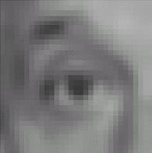
卷积示例
1/9 | 1/9 | 1/9
1/9 | 1/9 | 1/9
1/9 | 1/9 | 1/9
原图
34

Slide 26
卷积示例
0 | 0 | 0
0 | 2 | 0
0 | 0 | 0
1/9 | 1/9 | 1/9
1/9 | 1/9 | 1/9
1/9 | 1/9 | 1/9
-
?
原图
35

Slide 27
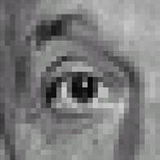
卷积示例
0 | 0 | 0
0 | 2 | 0
0 | 0 | 0
1/9 | 1/9 | 1/9
1/9 | 1/9 | 1/9
1/9 | 1/9 | 1/9
-
原图
锐化
36

Slide 28
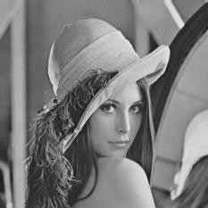
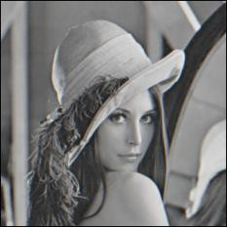
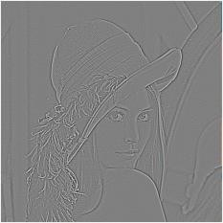

锐化
–
=
原图
平滑 (5x5)
细节
+
=
原图
细节
锐化
37

Slide 29


锐化
0 | 0 | 0
0 | 1 | 0
0 | 0 | 0
0 | 0 | 0
0 | 1 | 0
0 | 0 | 0
1
1 | 1 | 1
1 | 1 | 1
1 | 1 | 1
∗
+
∗
−
∗ ₉
原图
原图
原图
锐化
0 | 0 | 0
0 | 2 | 0
0 | 0 | 0
-
1
9
1 | 1 | 1
1 | 1 | 1
1 | 1 | 1
=
∗
=
原图
38

Slide 30
小结
卷积是图像处理中的一个基础而又重要的图像操作，它可以实现:
平移
平滑
锐化
…
39

Slide 31
补充1：卷积与图像去噪
图像去噪与卷积
高斯卷积核
图像噪声与中值滤波器
40

Slide 32
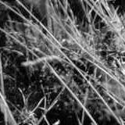
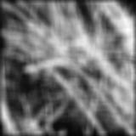
平均卷积核存在的问题
解决方法：根据邻域像素与中心的远近程度分配权重
1/9 | 1/9 | 1/9
1/9 | 1/9 | 1/9
1/9 | 1/9 | 1/9
卷积后的图像产生了一些水平和竖直方向的条状
振铃!
41

Slide 33

平均卷积核存在的问题
解决方法：根据邻域像素与中心的远近程度分配权重
权重 大
权重 小
42

Slide 34
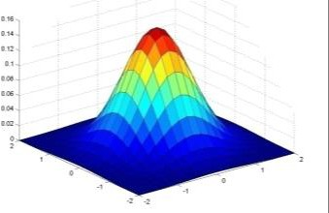

高斯卷积核
1
_{𝑒}−
𝑥²+𝑦² 2𝜎²
𝐺 =
𝜎
2𝜋𝜎²
y轴
x轴
高斯卷积核
0.003 0.013 0.022 0.013 0.003
0.013 | 0.059 0.097 0.059 | 0.013
0.022 | 0.097 0.159 0.097 | 0.022
0.013 | 0.059 0.097 0.059 | 0.013
0.003 | 0.013 0.022 0.013 | 0.003
 | 标准差：σ=1
权 重
高斯卷积核权重可视化
43

Slide 35
高斯卷积核
生成步骤：
44

Slide 36
高斯卷积核
生成步骤：
1. 确定卷积核的尺寸,比如 5 × 5
45

Slide 37
高斯卷积核
生成步骤：
确定卷积核的尺寸,比如 5 × 5
设置高斯函数的标准差，比如σ=1
1
_{𝑒}−
𝑥²+𝑦² 2𝜎²
𝐺 =
𝜎
2𝜋𝜎²
46

Slide 38
高斯卷积核
生成步骤：
确定卷积核的尺寸,比如 5 × 5
设置高斯函数的标准差，比如σ=1
1
_{𝑒}−
𝑥²+𝑦² 2𝜎²
𝐺 =
𝜎
2𝜋𝜎²
3. 计算卷积核各个位置权重值
47

Slide 39
高斯卷积核
生成步骤：
1. 确定卷积核的尺寸,比如 5 × 5
一个5 × 5的高斯卷积核
2. 设置高斯函数的标准差，比如σ=1 | 0.003 | 0.013 0.022 0.013 | 0.003
 | 0.013 | 0.059 0.097 0.059 | 0.013
₁ 𝑥²+𝑦² 𝐺 = 𝑒⁻ 2𝜎² ^{𝜎} 2𝜋𝜎² | 0.022 0.097 0.159 0.097 0.022 0.013 0.059 0.097 0.059 0.013 0.003 0.013 0.022 0.013 0.003
3. 计算卷积核各个位置权重值
标准差：σ=1
4. 对权重值进行归一化
48

Slide 40
高斯卷积核
如何设置下述参数：
卷积核的尺寸
高斯函数的标准差
49

Slide 41

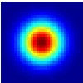
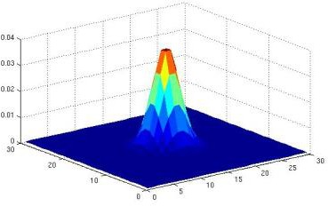
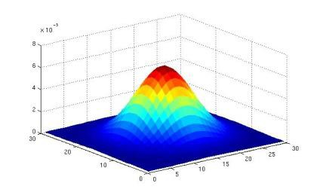
方差变化
1
_{𝑒}−
𝑥²+𝑦² 2𝜎²
𝐺 =
𝜎
2𝜋𝜎²
30 x 30 σ = 2
30 x 30 σ = 5
方差越大，平滑效果明显
50

Slide 42
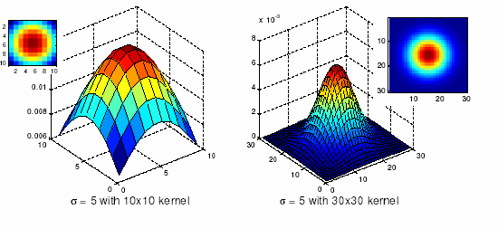
窗宽变化
1
_{𝑒}−
𝑥²+𝑦² 2𝜎²
𝐺 =
𝜎
2𝜋𝜎²
高斯方差 σ= 5
模板尺寸 10 x 10
高斯方差 σ = 5
模板尺寸 30 x 30
模板尺寸越大，平滑效果越强
51

Slide 43
卷积核参数
大方差或者大尺寸卷积核平滑能力强；
小方差或者小尺寸卷积核平滑能力弱；
经验法则: 将卷积核的半窗宽度设置为 3𝜎，最终卷积模板 尺寸为2 × 3𝜎 + 1。
例子：标准差设置成1， 卷积模板宽度=2*3*1 + 1 = 7
52

Slide 44
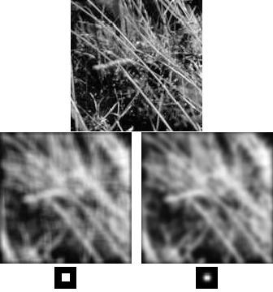
高斯卷积核 vs.平均卷积核
平均核卷积结果 高斯核卷积结果
53

Slide 45
高斯卷积核
去除图像中的“高频”成分（低通滤波器）
两个高斯卷积核卷积后得到的还是高斯卷积核
使用多次小方差卷积核连续卷积，可以得到与大方差卷积核相同的结果
使用标准差为 σ 的高斯核进行两次卷积与使用标准差 σ 2 的 高斯核进行一次卷积相同
可分离
可分解为两个一维高斯的乘积
54

Slide 46
可分离性示例
1 | 2 | 1
2 | 4 | 2
1 | 2 | 1
2 | 3 | 3
3 | 5 | 5
4 | 4 | 6
*
= 2 + 6 + 3 +
6 + 20 + 10 +
4 + 8 + 6
= 65
高斯卷积核与图像卷积
= 65
1 | 2 | 1
2 | 4 | 2
1 | 2 | 1
1
分解为两个一维的 高斯卷积核
=
2
x
1 | 2 | 1
1
2 | 3 | 3
3 | 5 | 5
4 | 4 | 6
 | 11
 | 18
 | 18
一维卷积核卷积
1 | 2 | 1
*
=
一维卷积核卷积
1
2
1
 | 11
 | 18
 | 18
 | 65
*
=
55

Slide 47
卷积操作运算量
用尺寸为 𝑚 × 𝑚 的卷积核卷积一个尺寸为 𝑛 × 𝑛 的图
像，其计算复杂度是多少? 答：𝑂(𝑛² 𝑚²)
如果核可分离呢? 答：O(n² m)
56

Slide 48
小结
在这一节中，我们学习了一种新的卷积核，高斯卷积
核，它能够有效地抑制噪声、实现图像平滑。同时，我们 也介绍了高斯卷积核的堆叠以及分解，它们都可以用于减 少卷积计算的复杂度。
57

Slide 49
补充1：卷积与图像去噪
图像去噪与卷积
高斯卷积核
图像噪声与中值滤波器
58

Slide 50
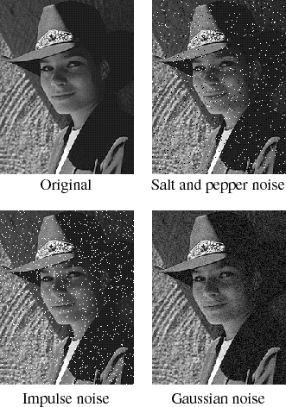
噪声
• 椒盐噪声: 黑色像素和白色像
素随机出现
• 脉冲噪声: 白色像素随机出现
原图
椒盐噪声
• 高斯噪声: 噪声强度变化服从
高斯分布（正态分布）
脉冲噪声
高斯噪声
59

Slide 51
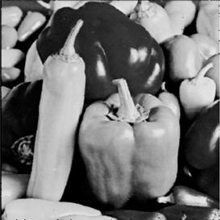

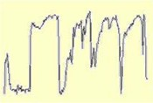
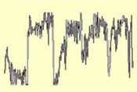
高斯噪声
理想图像 随机噪声
𝑓^{መ} 𝑥, 𝑦 = 𝑓 𝑥, 𝑦 + 𝜂(𝑥, 𝑦)
噪声分布
𝜂(𝑥, 𝑦)~𝒩(𝜇, 𝜎))
通常 𝜇 = 0,𝜎很小。
60

Slide 52
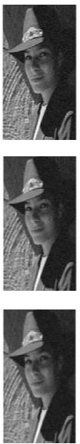
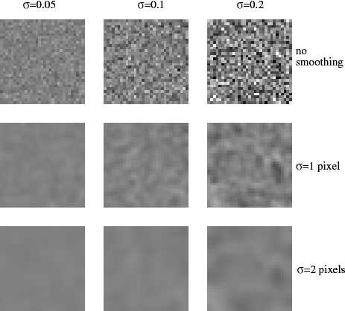
减少高斯噪声
𝜎 =0.05
𝜎 =0.1
𝜎 =0.2
𝜎 =1
𝜎 = 2
61

Slide 53
噪声
椒盐噪声: 黑色像素和白色像
素随机出现
脉冲噪声: 白色像素随机出现
原图
椒盐噪声
高斯噪声: 噪声强度变化服从
高斯分布（正态分布）
脉冲噪声
高斯噪声
62

Slide 54
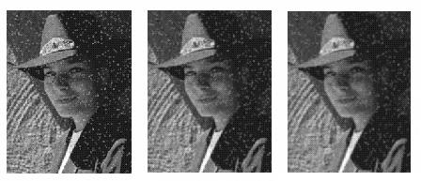
椒盐噪声
3x3
5x5
7x7
高斯卷积核去噪结果
63

Slide 55
中值滤波
26 | 23 | 27 | 18 | 21
29 | 10 | 15 | 20 | 30
31 | 23 | 90 | 27 | 32
19 | 33 | 31 | 30 | 27
28 | 29 | 27 | 25 | 31
中值滤波器
图像
64

Slide 56
中值滤波
26 | 23 | 27 | 18 | 21
29 | 10 | 15 | 20 | 30
31 | 23 | 90 | 27 | 32
19 | 33 | 31 | 30 | 27
28 | 29 | 27 | 25 | 31
图像
排序
10
15
20
23
27
30
31
33
90
65

Slide 57
中值滤波
26 | 23 | 27 | 18 | 21
29 | 10 | 15 | 20 | 30
31 | 23 | 90 | 27 | 32
19 | 33 | 31 | 30 | 27
28 | 29 | 27 | 25 | 31
23 |  | 27 | 30
26 | 23 | 27 | 18 | 21
29 | 10 | 15 | 20 | 30
31 | 23 | 27 | 27 | 32
19 | 33 | 31 | 30 | 27
28 | 29 | 27 | 25 | 31
图像
排序
中值
20
10
15
31
33
90
替换
66

Slide 58
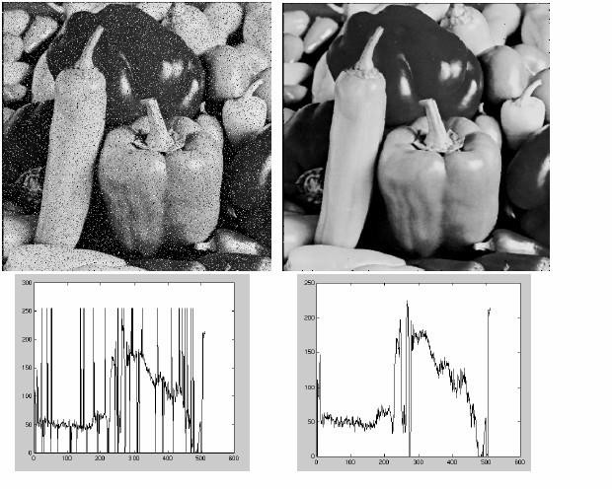
中值滤波
椒盐噪声
中值滤波后
67

Slide 59
小结
在这一节中我们认识了三种类型的噪声，椒盐噪声、脉
冲噪声及高斯噪声。对于前两者建议使用中值滤波器，对于 高斯噪声可以使用高斯卷积核来进行去噪。
68

Slide 60
卷积与图像去噪
图像去噪与卷积
高斯卷积核
图像噪声与中值滤波器（完）
69

Slide 61
补充材料2：卷积与边缘提取

Slide 62
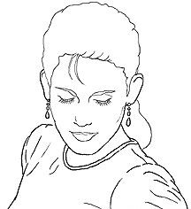
边缘提取
边缘:图像中亮度明显而急剧变化的点
为什么要研究边缘？
编码图像中的语义与形状信息
相对于像素表示，边缘表示显然更加紧凑
71

Slide 63
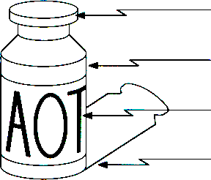
边缘的种类
表面法向不连续
深度不连续
表面颜色不连续 光照不连续
72

Slide 64

边缘检测
图像中亮度明显而急剧变化的地方
灰度函数
（沿水平扫描线）
图像
一阶导数
边缘处的导数
73

Slide 65
图像求导
2D函数𝑓(𝑥, 𝑦)的偏导为:
𝜕𝑓(𝑥, 𝑦)
𝑓(𝑥 + 𝜀, 𝑦) − 𝑓(𝑥, 𝑦)
= lim
𝜀→0
𝜕𝑥
𝜀
图像求导公式：
𝜕𝑓(𝑥, 𝑦)
𝑓(𝑥 + 1, 𝑦) − 𝑓(𝑥, 𝑦)
≈
𝜕𝑥
1
𝜕𝑓(𝑥, 𝑦)
𝜕𝑥
𝜕𝑓(𝑥, 𝑦)
𝜕y
-1
1
-1 1
74

Slide 66
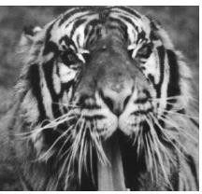
图像求导
75

Slide 67
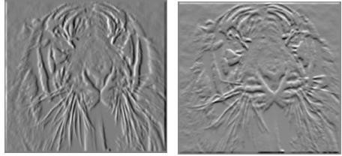
图像偏导
𝜕𝑓(𝑥, 𝑦)
𝜕𝑓(𝑥, 𝑦)
𝜕𝑥
𝜕𝑦
-1
1
-1
1
or
1
-1
Source: K. Grauman
76

Slide 68




图像梯度
𝜕𝑓 𝜕𝑓
∇𝑓 = ,
图像梯度:
梯度指向灰度变换最快的方向
𝜕𝑥 𝜕𝑦
𝜕𝑓
∇𝑓 = , 0
𝜕𝑓
∇𝑓 = 0,
𝜕𝑓 𝜕𝑓
∇𝑓 = ,
𝜕𝑥
𝜕𝑦
𝜕𝑥 𝜕𝑦
梯度方向：
𝜃 = tan⁻¹(^{𝜕𝑓}/ ^{𝜕𝑓})
梯度方向与边缘方向的关系？
𝜕𝑦 𝜕𝑥
梯度的模：
𝜕𝑓
𝜕𝑥
2
𝜕𝑓
𝜕𝑦
2
∇𝑓 =
+
77

Slide 69
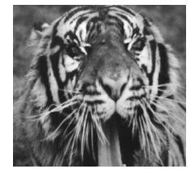
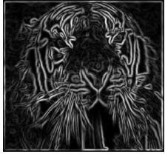
Gradient Magnitude
𝜕𝑓(𝑥, 𝑦)
𝜕𝑓(𝑥, 𝑦)
𝜕𝑓 ²
𝜕𝑥
𝜕𝑓 ²
𝜕𝑦
𝜕𝑥
𝜕y
∇𝑓 =
+
2020/4/21 北京邮电大学计算机学院 鲁鹏 78

Slide 70
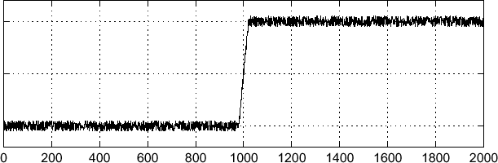
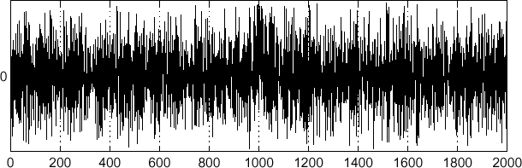
噪声的影响
噪声图像的某一行或列的灰度值随位置变换的情况
𝑓(𝑥)
𝑑
𝑓(𝑥)
𝑑𝑥
求导结果
边缘在什么位置？
79

Slide 71
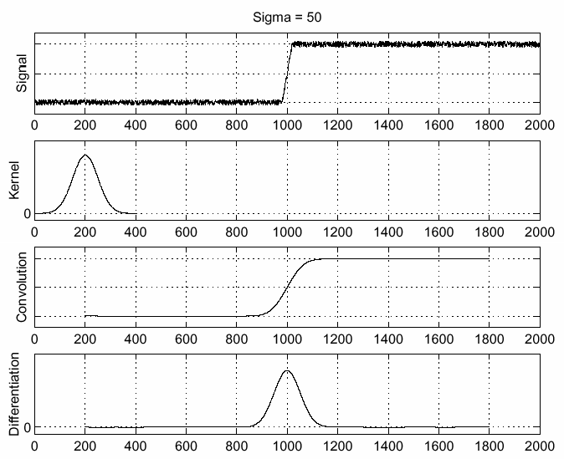
解决方法：先平滑
f
噪声信号
g
高斯核
f * g
去噪后的信号
𝑑
_{𝑑𝑥} (𝑓 ∗ 𝑔)
对去噪后的 信号求导
80

Slide 72
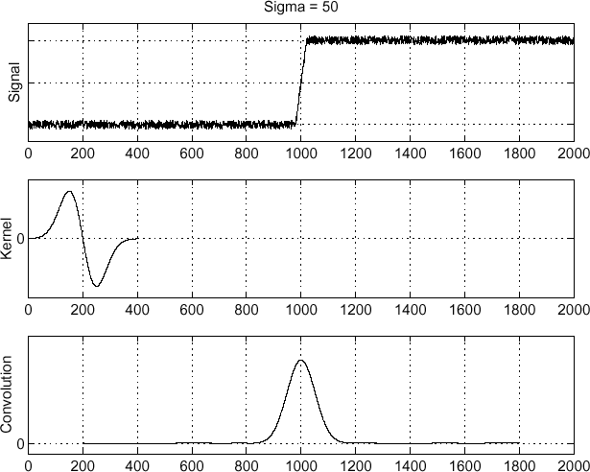
高斯一阶偏导
微分是卷积，而卷积具有结合性:
𝑑 𝑑
_{𝑑𝑥} (𝑓 ∗ 𝑔) = 𝑓 ∗ _{𝑑𝑥} 𝑔
节省了一次图像卷积操作！
f
𝑑
高斯一阶偏导核 _{𝑑𝑥} 𝑔
𝑑
𝑓 ∗ _{𝑑𝑥} 𝑔
81

Slide 73
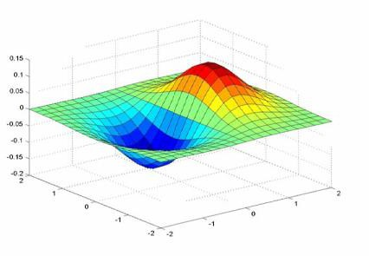
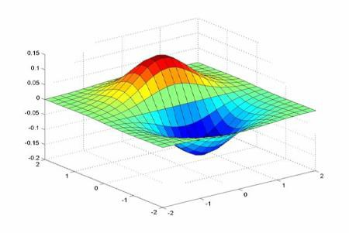
高斯一阶偏导卷积核
高斯一阶偏导卷 积核的权值可视 化
x方向
y方向
高斯一阶偏导卷 积核
关注垂直方向边缘 关注水平方向边缘
82

Slide 74
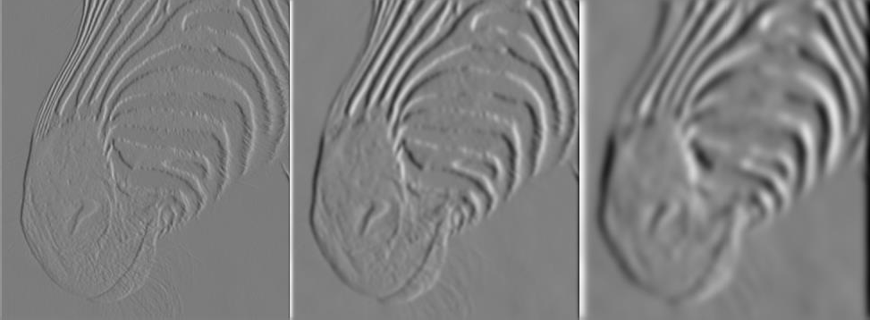
高斯一阶偏导卷积核的方差变化
1 pixel
3 pixels
7 pixels
方差由小变大 →
83

Slide 75
高斯核 vs.高斯一阶偏导核
高斯核
消除高频成分（低通滤波器）
卷积核中的权值不可为负数
权值总和为1（恒定区域不受卷积影响）
高斯一阶偏导核
高斯核
高斯的导数
卷积核中的权值可以为负
权值总和是0（恒定区域无响应）
高对比度点的响应值大
高斯一阶偏导核
84

Slide 76
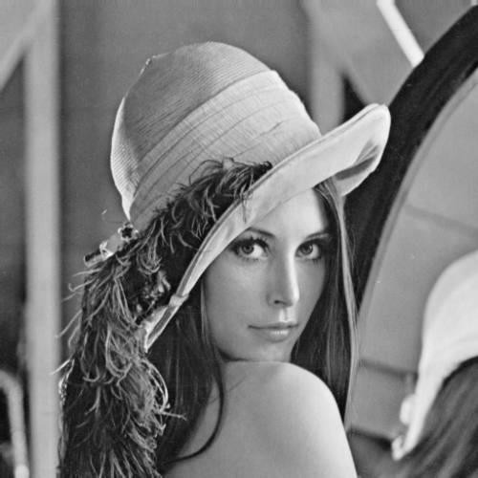
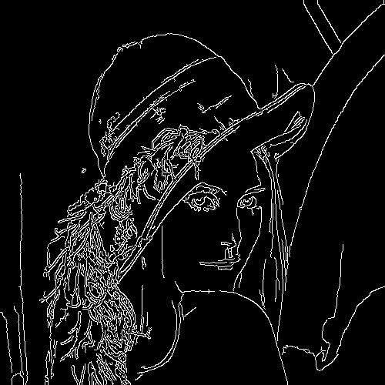
边缘检测目标
目标
原图
边缘图
85

Slide 77
Canny边缘检测器
86

Slide 78

Canny边缘检测器
原图
87

Slide 79
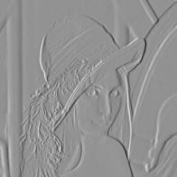
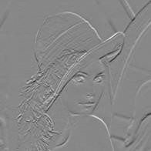
Canny边缘检测器
x方向高斯 一阶偏导核
x方向梯度响应
原图
Y方向高斯 一阶偏导核
y方向梯度响应
88

Slide 80
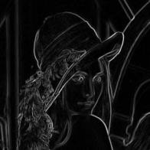
Canny边缘检测器
𝜕𝑓 ² 𝜕𝑓 ²
∇𝑓 =
+
𝜕𝑥 𝜕𝑦
x方向高斯 一阶偏导核
x方向梯度响应
原图
Y方向高斯 一阶偏导核
梯度强度
y方向梯度响应
89

Slide 81
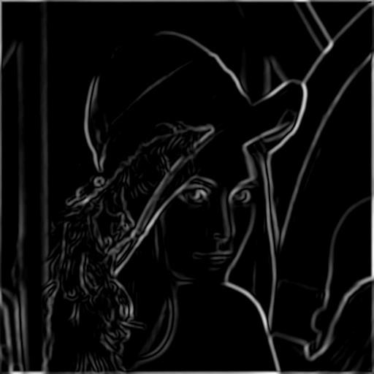

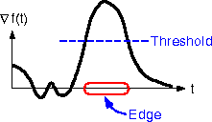
如何得到更为准确的边 缘？
非极大值抑制
梯度强度
90

Slide 82
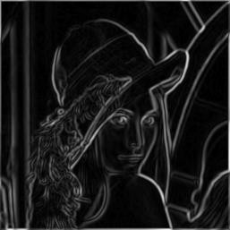

非极大值抑制
梯度强度
91

Slide 83
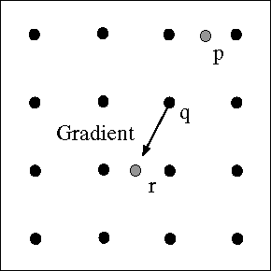



非极大值抑制
q
p
r
梯度强度
92

Slide 84

非极大值抑制
q
p
r
梯度强度
如果（𝑝 点的梯度强度 > 𝑞 点的梯度强度 && 𝑝 点的梯度强度 > 𝑟 点的梯度强度）
𝑝 点保留；
93

Slide 85
非极大值抑制
q
p
r
梯度强度
如果（𝑝 点的梯度强度 > 𝑞 点的梯度强度 && 𝑝 点的梯度强度 > 𝑟 点的梯度强度）
𝑝 点保留； 否则：
删除 𝑝 点；
94

Slide 86
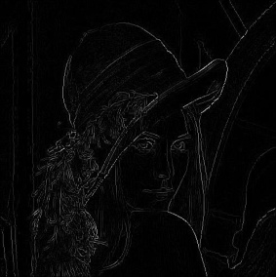
非极大值抑制
q
p
r
梯度强度 非最大化抑制后
如果（𝑝 点的梯度强度 > 𝑞 点的梯度强度 && 𝑝 点的梯度强度 > 𝑟 点的梯度强度）
𝑝 点保留； 否则：
删除 𝑝 点；
95

Slide 87
非极大值抑制
q
p
r
梯度强度 非最大化抑制后
如果（𝑝 点的梯度强度 > 𝑞 点的梯度强度 && 𝑝 点的梯度强度 > 𝑟 点的梯度强度）
𝑝 点保留； 否则：
删除 𝑝 点；
提示：𝑞 点、 𝑟 点坐标通常不是整数，其对应的强度需要插值获得！！！
96

Slide 88

Canny边缘检测器
非最大化抑制结果
97

Slide 89
Canny边缘检测器
门限过滤
非最大化抑制结果
98

Slide 90
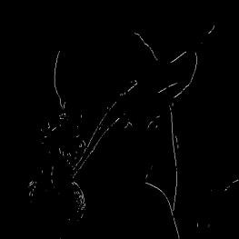
Canny边缘检测器
门限过高
门限过滤
非最大化抑制结果
99

Slide 91
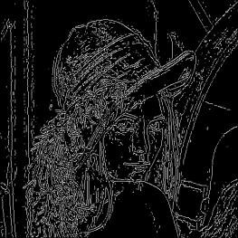
Canny边缘检测器
门限过高
门限过滤
门限过低
非最大化抑制结果
100

Slide 92
双阈值
高阈值边缘
高阈值边缘
101

Slide 93
双阈值
高阈值边缘
低阈值边缘
高阈值边缘
低阈值边缘
102

Slide 94
Canny边缘检测器
用高斯一阶偏导核卷积图像
计算每个点的梯度幅值和方向
非极大值抑制：
将宽的“边缘”细化至单个像素宽度
连接与阈值（滞后）：
定义两个阈值：低和高
使用高阈值开始边缘曲线，使用低阈值继续边缘曲线
103

Slide 95
补充材料3：纹理表示

Slide 96





Slide 97





纹理
规则纹理
随机纹理
106

Slide 98
基于卷积核组的纹理表示方法
思路：
利用卷积核组提取图像中的纹理基；利用基元的统计信息来 表示图像中的纹理
107

Slide 99

卷积核组
108

Slide 100
卷积核组
109

Slide 101


卷积核组
110

Slide 102

卷积核组
111

Slide 103



基于卷积核组的图像表示
设计卷积核组；
利用卷积核组对图像进行卷积操作获得对应的特征响应图组;
𝒓_{𝟏} = [𝑟₁₁, 𝑟₁₂, ⋯ 𝑟_{1×𝑛}]
3. 利用特征响应图的某种统计信息
来表示图像中的纹理。
𝒓_{𝟏} 表示第一个特征图展开的向量
𝑟_{1×𝑛} 表示第1个特征图上第n个位置的响应值
112

Slide 104
基于卷积核组的图像表示
设计卷积核组；
利用卷积核组对图像进行卷积操 作获得对应的特征响应图组;
图像 表示
𝒓_{𝟏} 𝒓_{𝟐} 𝒓_{𝟑} 𝒓₄
𝒓₅ 𝒓₆ 𝒓₇
3. 利用特征响应图的某种统计信息
来表示图像中的纹理。
𝒓_{i} = [𝑟_{𝑖1}, 𝑟_{𝑖2}, ⋯ 𝑟_{𝑖×𝑛}] 第i个特征响应图展开的向量
𝑟_{𝑖×𝑗} 反应了图像第j个位置，是否存在第i个卷积核记录的纹理结构
113

Slide 105
纹理分类任务
忽略基元位置
规则纹理
随机纹理
114

Slide 106
纹理分类任务
忽略基元位置
关注出现了哪种基元对应的
规则纹理
纹理以及基元出现的频率
随机纹理
115

Slide 107


基于卷积核组的图像表示
设计卷积核组；
利用卷积核组对图像进行卷 积操作获得对应的特征响应 图组;
利用特征响应图的某种统计 信息来表示图像中的纹理。
116

Slide 108

基于卷积核组的图像表示
设计卷积核组；
利用卷积核组对图像进行卷 积操作获得对应的特征响应 图组;
利用特征响应图的某种统计 信息来表示图像中的纹理。
117

Slide 109
基于卷积核组的图像表示
设计卷积核组；
利用卷积核组对图像进行卷 积操作获得对应的特征响应
R1 R2 R3 R4 R5 R6 R7
图组;
3. 利用特征响应图的某种统计
Ri第i个特征响应图的均值
信息来表示图像中的纹理。
118

Slide 110
基于卷积核组的图像表示
设计卷积核组；
利用卷积核组对图像进行卷
积操作获得对应的特征响应
图像
表示
R1 R2 R3 R4 R5 R6 R7
图组;
3. 利用特征响应图的某种统计
Ri第i个特征响应图的均值
信息来表示图像中的纹理。
119

Slide 111









小游戏
卷积核组
图像1
纹理表示A
图像2
纹理表示B
图像3
纹理表示C
120

Slide 112
卷积核组设计
设计重点：
卷积核类型（边缘、条形以及点状）
卷积核尺度（3-6个尺度）
卷积核方向（6个角度）
121

Slide 113

实际的例子
6个方向
6个方向
“边缘”
“条状”
3个尺寸
“点状”
卷积核组
122

Slide 114



实际的例子
卷积核组
⋯
48个特征响应图
Ri第i个特征 响应图的均值
卷积核组
R1 … R48
48维向量表示
123

Slide 115
总结
设计卷积核组；
利用卷积核组对图像进行卷积操作获得对应的特征响应图组;
利用特征响应图的某种统计信息来表示图像中的纹理。
124

